Slide 1
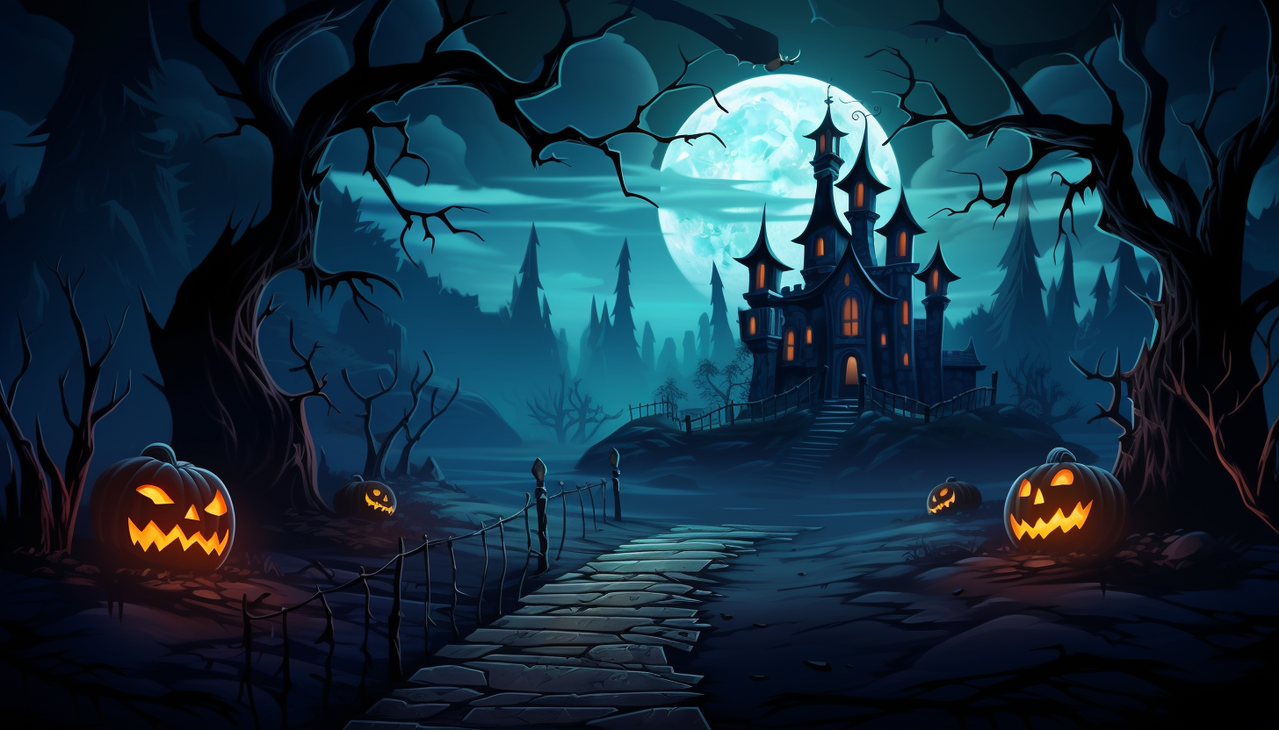


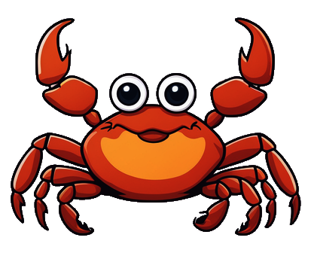

А
У
У
А
У
О
О
У
О
А
У
О
А
А
А
У
И
И
О
У
А
О
А
У
А
О
О
А
А
И
И
А

